Slide 1
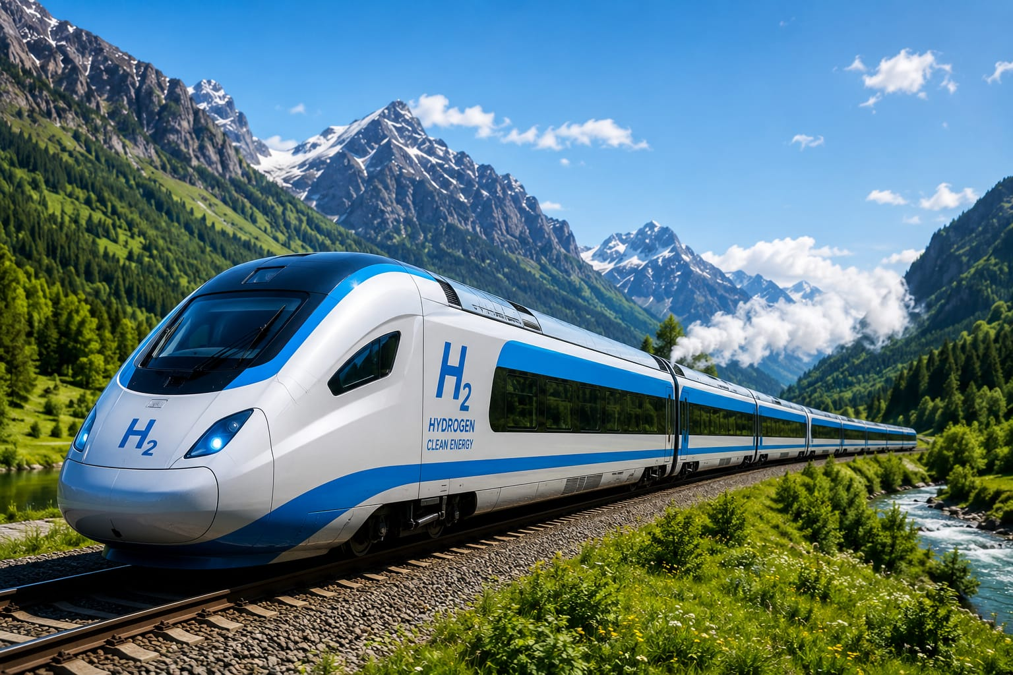
भारत की हाइड्रोजन ट्रेन
भारत में हाइड्रोजन ट्रेन परियोजना की घोषणा भारतीय रेलवे ने की।
यह परियोजना प्रधानमंत्री नरेंद्र मोदी के कार्यकाल में शुरू की गई।
इसका उद्देश्य स्वच्छ (Green) परिवहन को बढ़ावा देना और प्रदूषण कम करना है।
इस ट्रेन में हाइड्रोजन फ्यूल सेल तकनीक का उपयोग किया जाता है।
फ्यूल सेल में हाइड्रोजन गैस से बिजली बनती है, जिससे ट्रेन चलती है।

Slide 2

हाइड्रोजन गैस क्या है?
हाइड्रोजन गैस का रासायनिक सूत्र H₂ है।
यह ब्रह्मांड का सबसे हल्का तत्व है।
यह रंगहीन, गंधहीन और स्वादहीन गैस है।
इसका परमाणु क्रमांक 1 है।
यह दो हाइड्रोजन परमाणुओं से मिलकर बनती है।

Slide 3
हाइड्रोजन गैस के गुण
यह हवा से लगभग 14 गुना हल्की होती है।
यह अत्यधिक ज्वलनशील (Highly Flammable) होती है।
जलने पर नीली लौ उत्पन्न करती है।

Slide 4
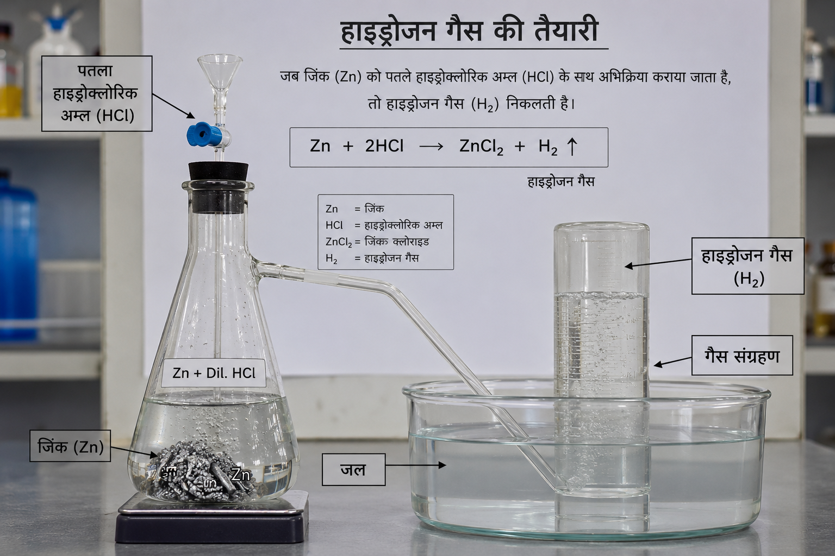
हाइड्रोजन गैस की तैयारी
प्रयोगशाला में हाइड्रोजन गैस जिंक (Zn) और पतले हाइड्रोक्लोरिक अम्ल (HCl) की अभिक्रिया से बनाई जाती है।
रासायनिक समीकरण
Zn + 2HCl → ZnCl₂ + H₂↑

Slide 5
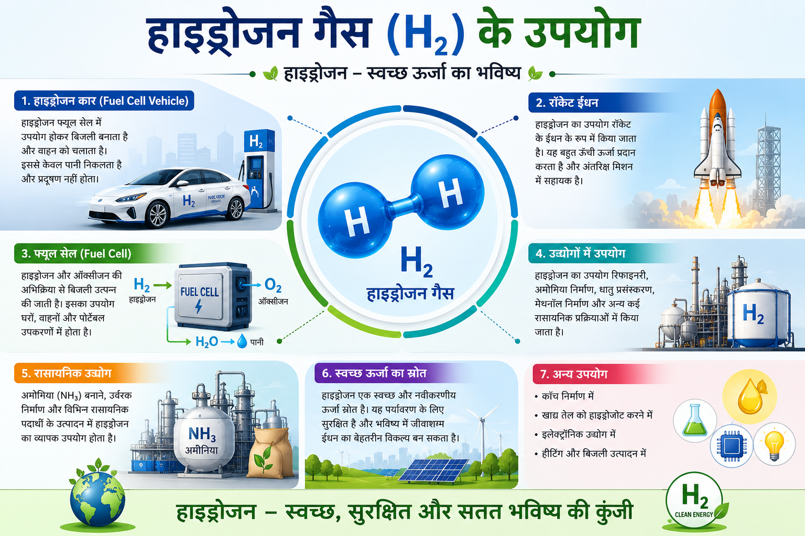
हाइड्रोजन गैस के उपयोग

